Slide 1

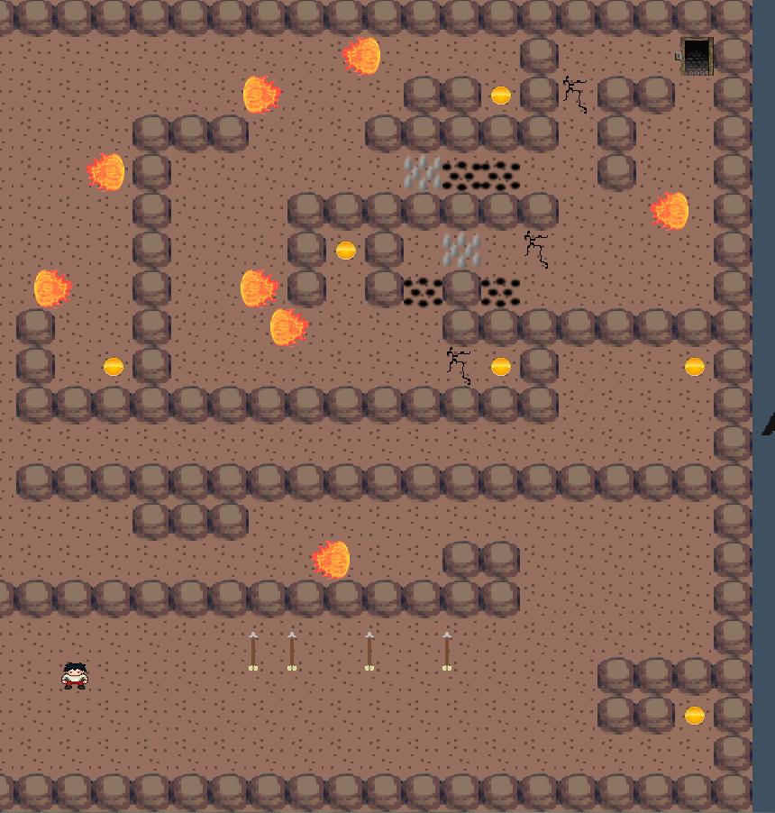
Student Struggle
Incarnez un étudiant en informatique dans son parcours du combattant pour obtenir la licence et devenir un développeur confirmé!
Vous devrez réussir les matières avec succès en franchissant les obstacles avec un minimum de dégâts, réussir à vous repérer dans un labyrinthe dans une obscurité quasi-totale, et ceci sans dépasser le temps imparti! Bien sûr, plus les dégâts sont importants moins votre score sera élevé…
Heureusement que le magasin est là pour vous proposer des équipements qui amélioreront vos caractéristiques et vous permettront de réussir!
Réalisé par :
Goupy Gaspard
Ben Abdallah Nour
Brignone Jean
Derdaki Akram

Slide 3
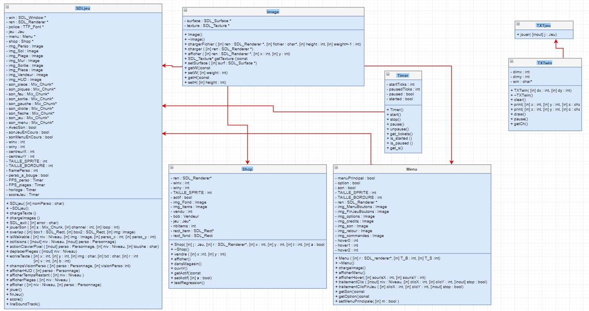

Slide 4
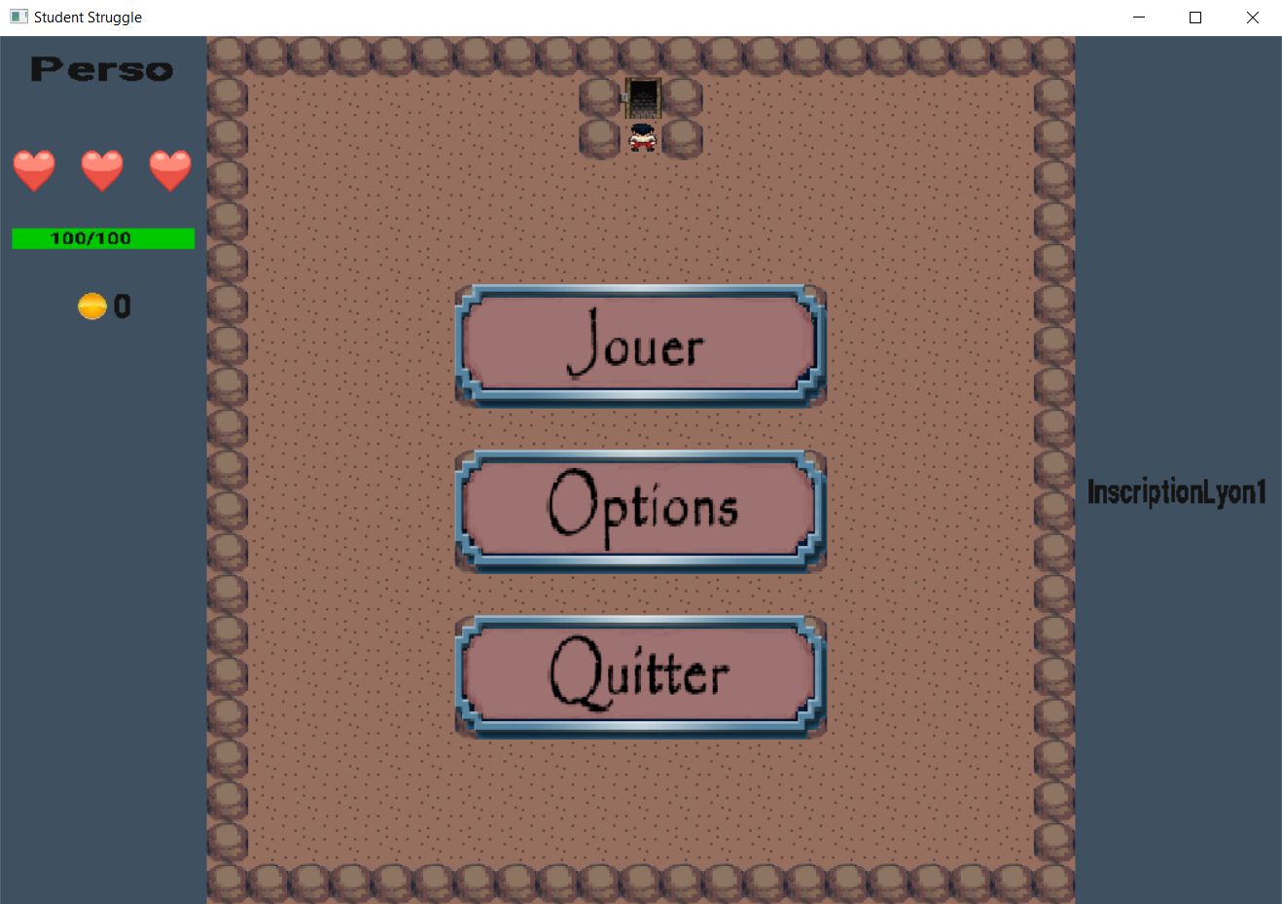
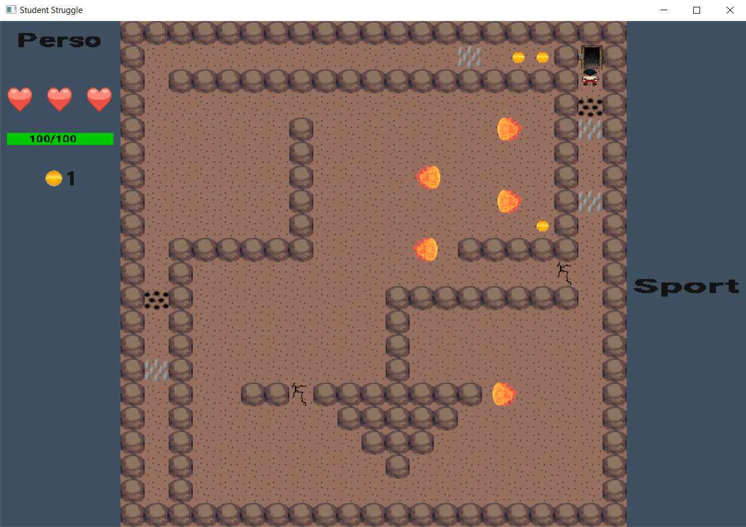
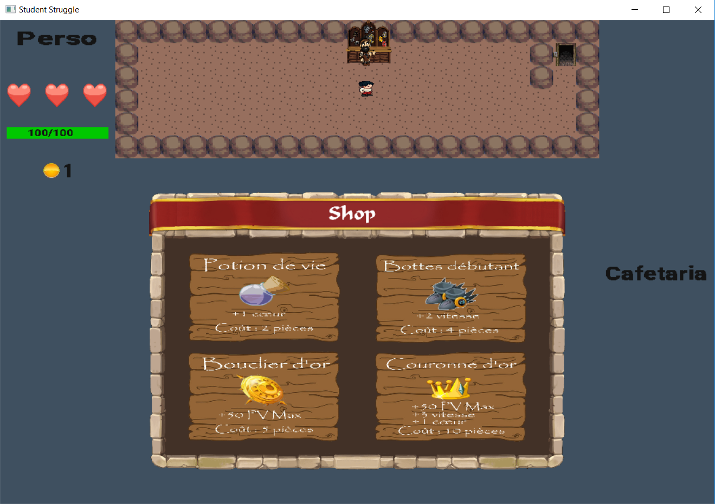
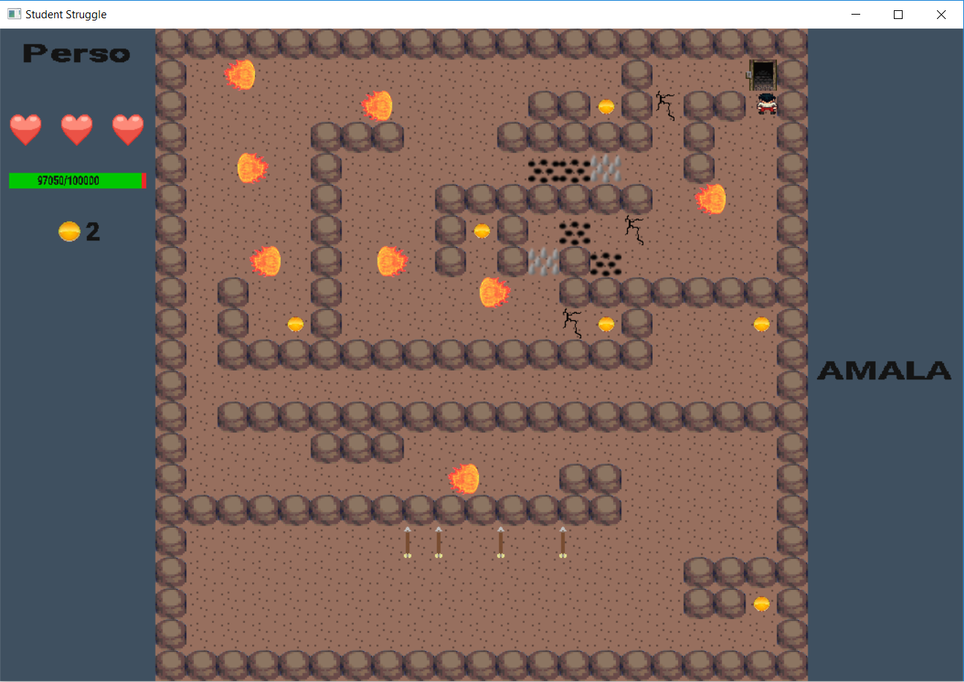
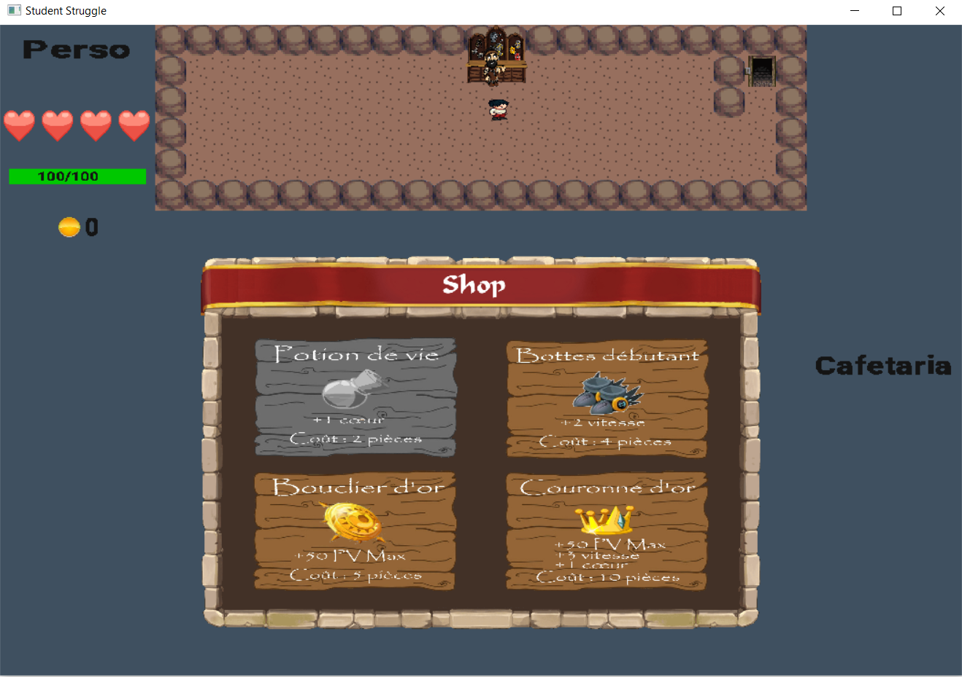
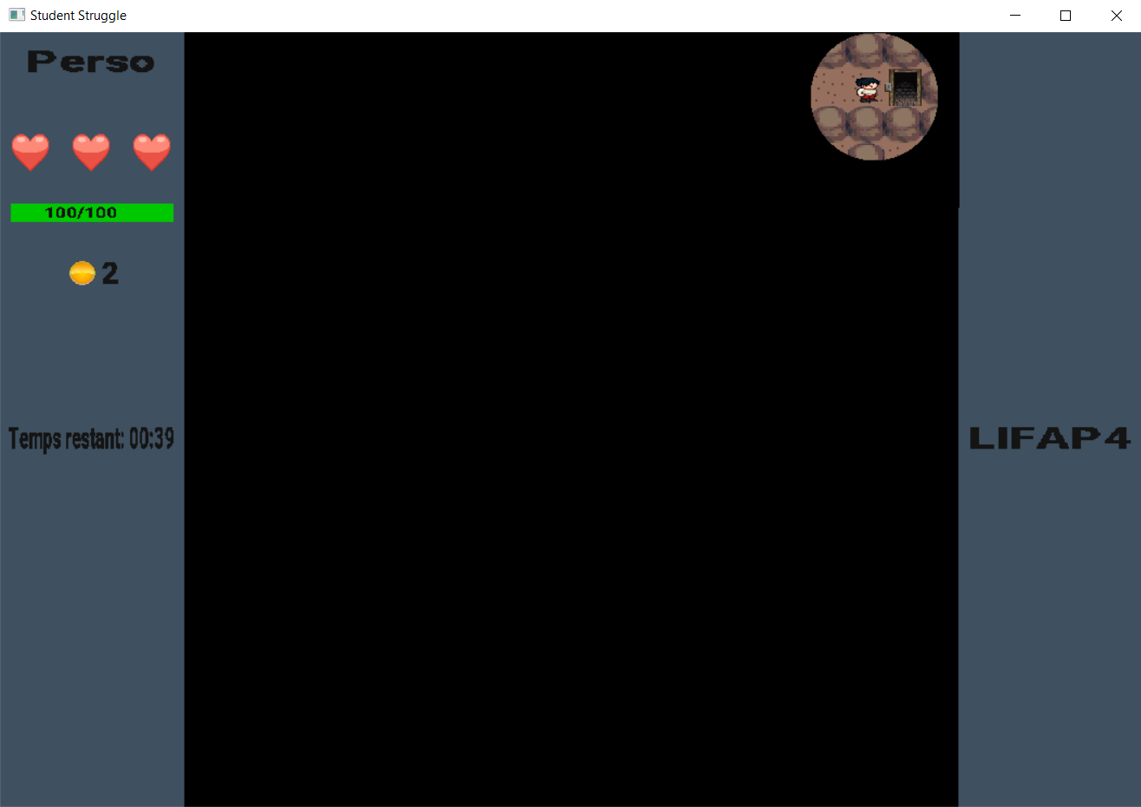
Niveau 1
Niveau 2
Niveau 0
Niveau 4
Niveau 0
Niveau 3

Slide 5
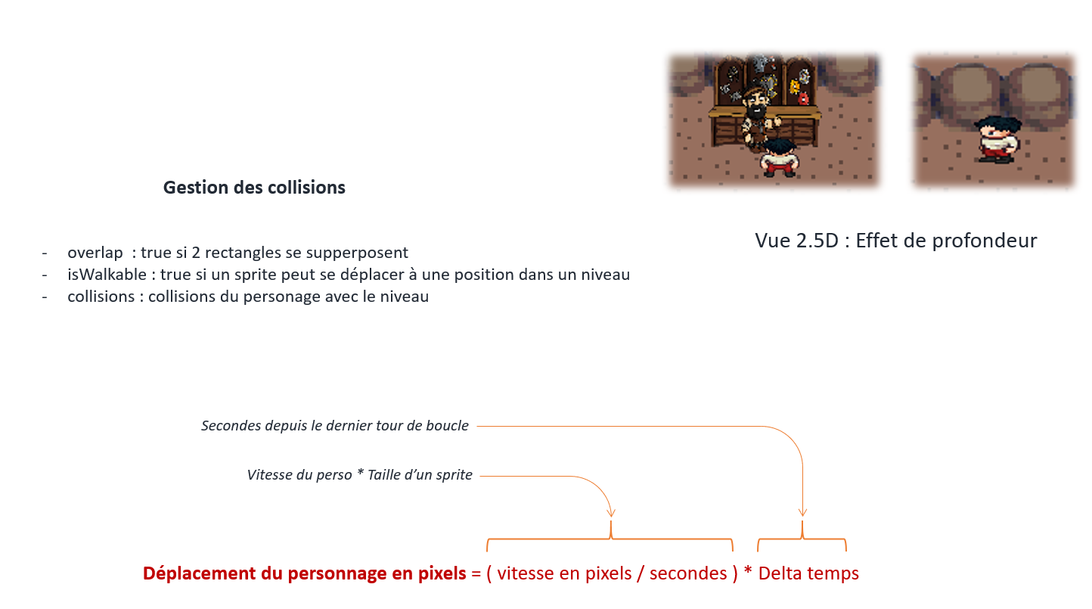

Slide 6
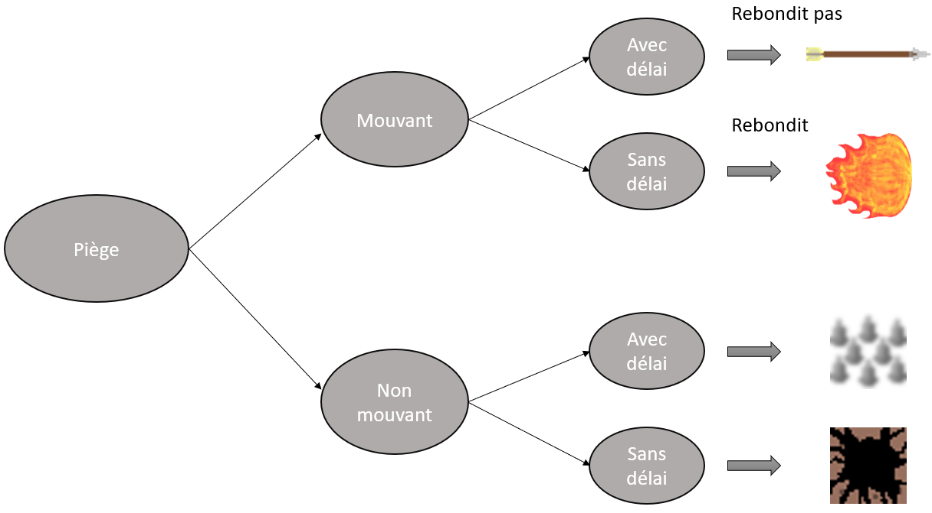

Slide 7
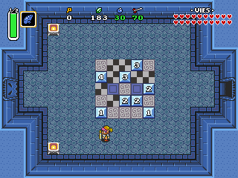


Conclusion
Nous aurions aimé ajouter
Piège roue de feu
IA dans le labyrinthe
Niveau énigmes

